Slide 1
基于电子竞技饰品竞猜网站数据的分析
组员：林泽聪

Slide 2
数据介绍与说明
电子竞技比赛胜负竞猜
赌博性质的竞猜网站
竞猜类型（胜负，比分大小）
比赛队伍（主队，客队）
队伍赔率

Slide 3
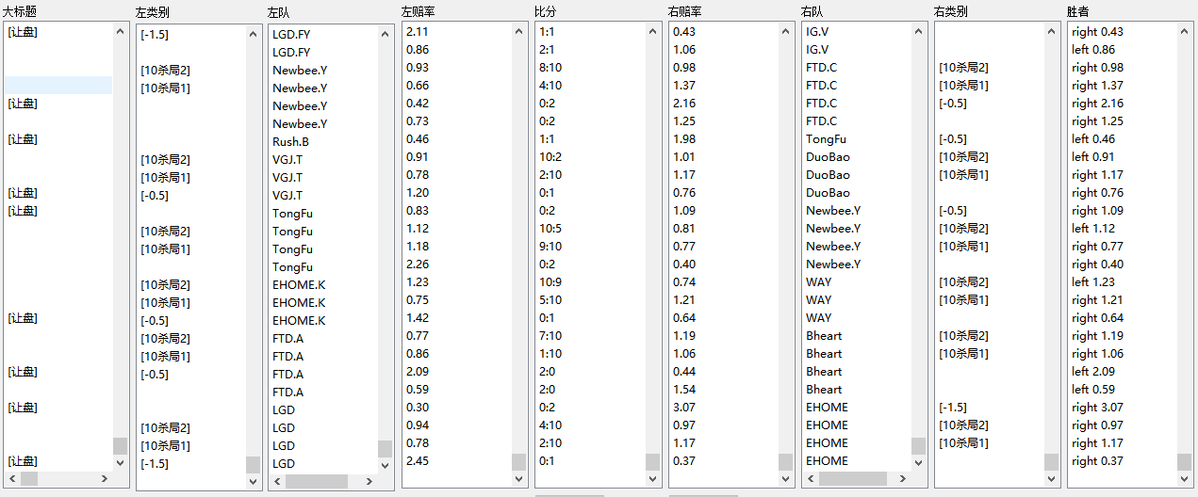
数据爬取

Slide 4
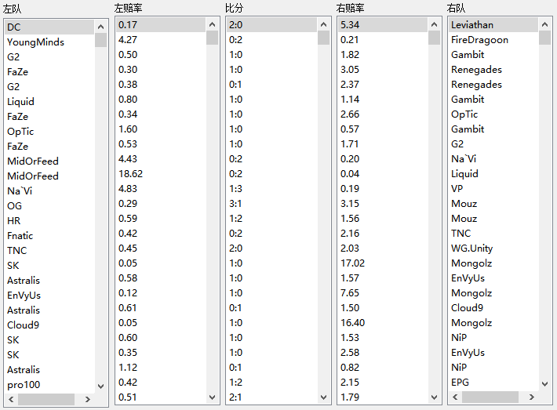
数据爬取与清洗
53000余条比赛记录
只保留胜负记录和队伍出现过50次以上记录
最后得到6616条有用记录和249个队伍

Slide 5
预测模型
通过现有数据，建立模型，并预测比赛的胜负和比分！
神经网络模型
ID3决策树模型

Slide 6
神经网络模型
不可行（无法收敛）
噪声数据太多，队伍数太多，数据间不连续。

Slide 7
神经网络的实现
int NumInputs;//输入量
int NumOutputs;//输出量
int NeuronsPerHiddenLayer;//隐藏层拥有的神经元
float LearningRate;//学习率
float ErrorSum;//误差总值
int NumEpochs;//代数
float ERROR_THRESHOLD; //误差阈值（什么时候停止训练）
long int Count; //训练次数（什么时候停止训练）
vector<NeuronLayer> vecLayers;//层数
bool NetworkTrainingEpoch(vector<iovector > &SetIn,vector<iovector > &SetOut);//训练神经网络
void CreateNet();//生成网络
bool Train(Data* data);//开始训练
vector<float> Update(vector<float> inputs);//得到输出
NeuralNet(string filename);//通过文件地址打开一个已经训练好的网络
void saveNet(string filename);//保存已经训练的网络

Slide 8
决策树模型
四种属性：主队，主队赔率，客队赔率，客队
主队与客队：离散化成249个数字
赔率：根据区间，离散化成60个数字，具体见代码。
输出的分类：16种，0:0~3:2
通过输入主队和客队，还有赔率，然后预测出比分

Slide 9
决策树实现
class Node{
int Attribute;//属性序号
double Entropy;//信息熵
bool IsLeaf;//是否是叶节点
vector<Node*> Num;//子女节点
};
class Tree{
Node* Root;//根节点
vector<vector<int> > AttrData;//属性列表
Node* CreateTree(TrainData data,vector<int> usedAttr);//ID3算法生成树
pair<int, double> Best(TrainData data,vector<int> usedAttr);//计算信息增益最高的属性
double Entropy(TrainData data);//计算信息熵
int GetOutPut(vector<int> data,bool debug=0);//输入一个案例，获得输出
};

Slide 10
实验结果
6116条作为训练数据训练出决策树
500条作为测试样例
测试数据比分命中率：33.4%
测试数据胜负命中率：66.2%（只关心胜负有61%的命中率）
训练数据比分命中率：97.4%
训练数据胜负命中率：98.4%
浮动在5%之间

Slide 11
实验分析
模型可能过拟合了
属性太少
数据太少
区间划分不合理

Slide 12
实验结论
逢赌必输
所有的模型，只会让你输的更少，但不会让你赚钱。
远离赌博

Slide 13
实验过程
整体采用C++ Qt库开发
爬虫部分采用 Qt Network框架开发
界面部分采用 Qt GUI框架开发
算法部分采用原生C++自己实现

